Slide 1
Session 5a: Soins pendant le premier stade du travail

Slide 2
Objectifs de la séance
A la fin de la session, les participants devraient être capables de :
Elaborer un plan de soins pendant le premier stade du travail
Assurer l’accompagnement et la suivie de la parturiente pendant le premier stade du travail
Assurer la surveillance de routine d’une femme pendant le premier stade du travail
Dépister les anomalies et complications maternelles et fœtales

Slide 3
Objectif des soins pendant le travail et l’accouchement
Protéger la vie de la mère et du nouveau-né
Surveiller l’évolution du travail normal et appuyer le travail normal a fin de ne pas causer les complications
Dépister et traiter les complications à temps
Soutenir et répondre aux besoins de la femme, de son partenaire et de la famille pendant le travail

Slide 4
Communication
Expliquer a la patiente tout ce que l’on va faire, lui demander son autorisation et lui faire part des résultats.
Donner à la femme autant d’information et d’explication qu’elle le souhaite
Apporter un soutien empathique tout au long du travail. La complimenter, l’encourager et lui assurer que tout se passe bien.
Garantir et respecter son intimité pendant les examens et entretiens.
Respecter sa volonté.
Notes:
Les données montrent que le soutien émotionnel et physique réduit les complications du travail, par exemple, la nécessité d’avoir recours à l’analgésie et aux interventions chirurgicales.

Slide 5
Accompagnant
Ne jamais laisser la femme en travail seule
Si possible et souhaité par la femme, faciliter la présence d’un membre de la famille
  Le soutien d’un membre de la famille améliore les résultats du travail.
Indiquer a l’accompagnant ce qu’il ou elle doit faire
Demander a cette personne d’appeler de l’aide si :
  la patiente fournit des efforts de poussée avec les contractions ;
  s’il y a un saignement vaginal ;
  si les douleurs s’intensifient soudainement ;
  si elle perd connaissance ou si elle convulse ;
  si un autre probleme se presente.

Slide 6
Hygiène
Encourager la patiente a prendre un bain ou une douche ou a se laver et a laver ses parties intimes au début du travail.
Laver la vulve et le périnée avant chaque examen avec de l’eau bouillie et refroidie et une compresse.
Nettoyer immédiatement toute éclaboussure de liquide organique (sang, liquide amniotique).
L’OMS recommande de
  NE PAS raser le pubis
  NE PAS faire de lavement systématique
  NE PAS faire la toilette vaginale routinière a la chlorhexidine

Slide 7
Soulagement de la douleur et de la gêne
Utiliser des méthodes non invasives, non pharmacologiques de soulagement de la douleur pendant le travail (massage, techniques de relaxation, techniques respiratoires, bains, etc.)
Suggérer a la patiente de changer de position.
L’encourager à bouger, à sa convenance.
Si la femme est en détresse ou anxieuse, il faut rechercher la cause.
Si la douleur est constante (si elle persiste entre les contractions) et très intense, ou si elle apparaît subitement dès le début du travail, en rechercher la cause.
Notes:
Le soulagement de la douleur par méthode non invasive et non pharmacologique diminue la nécessité d’utiliser des produits pharmacologiques ou permet de réduire les doses

Slide 8
Nutrition
Encourager la patiente a manger et a boire a sa convenance tout au long du travail.
Les boissons énergétiques sont importantes, même en fin de travail.
Si la patiente est visiblement très amaigrie ou si elle se fatigue pendant la travail, veiller a ce qu’elle mange.

Slide 9
Miction
L’encourager à uriner fréquemment.
Lui rappeler de le faire toutes les deux heures.
Recourir au sondage vésicale seulement si la vessie est pleine et que la femme n’arrive pas a uriner.

Slide 10
PTME du VIH
Si elle est séropositive pour le VIH, vérifier si elle a informer la personne qui l’accompagne. Garder sa confidentialité!
Veiller à l’administration des ARV selon les protocoles nationaux.

Slide 11
Pour toutes femme en travail (phase de latence): Planification familiale et allaitement du nouveau-né
Apporter un counseling afin de faciliter le choix éclairé de
  Type d’alimentation du nouveau-né
  Méthode de PF souhaitée dans le postpartum

Slide 12
Position lors du travail
La mère doit choisir la position et le mouvement qui lui conviennent lors du travail
Encourager toute position non couchée sur le dos, p. ex. :
  Couchée sur la gauche
  Accroupie
  Agenouillée
  Debout aidée par le compagnon
  L’encourager à bouger, à sa convenance
L’encourager à marcher a sa guise

Slide 13
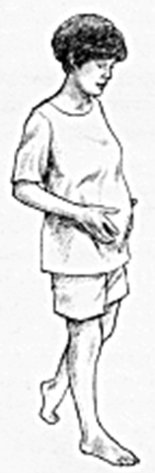
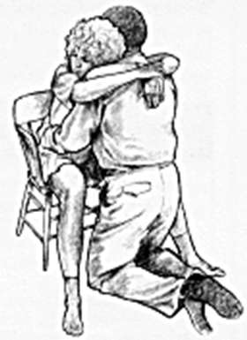

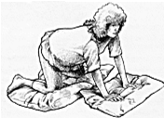
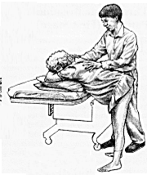
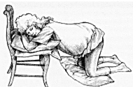
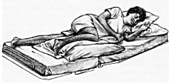
Positions lors du travail

Slide 14
Antibiothérapie
Traitement avec l’ampicilline et la gentamycine pour la chorioamniotite (température de 38°C ou plus, antécédents des pertes vaginales nauséabondes, utérus sensible)
  ampicilline 2 g en IV toutes les six heures ;
  PLUS gentamicine 5 mg/kg en IV toutes les 24 heures.
Si la femme accouche par voie vaginale, continue les antibiotiques pendant 24 – 48 heures après que les signes/ symptômes d’infection soient disparus (fièvre, utérus sensible).
Si elle accouche par Césarienne, faire le lavage du vagin avec povidone-iodine avant la procédure.
OMS: L’antibiothérapie systématique pour le travail/accouchement normal n’est pas recommandée!

Slide 15
Antibiotiques prophylactiques
Prophylaxie antibiotique systématique (en l'absence de signes cliniques d'infection ou de tout autre facteur de risque d'infection) est recommandé en cas de :
  Colonisation documentée de streptocoque groupe B (SGB) avec ampicilline ou pénicilline G pour toutes les femmes pour la prévention de l'infection néonatale précoce à SGB

Slide 16
Pratiques nuisibles
Toucher rectal risque l’infection puerpérale
Imposer la position couchée sur le dos pendant le travail
Touchers vaginaux répétés ou plus fréquents que toutes les 4 heures, surtout par plus d’un prestataire
Rupture artificielle des membranes systématique
Perfusion intraveineuse systématique
Limiter les liquides et aliments pendant le travail
Notes:
L’examen rectal est désagréable, inexact et ne réduit pas l’incidence de l’infection puerpérale. Dans certains cas, cet examen peut s’avérer nécessaire, par exemple, s’il faut évaluer l’évolution du travail chez une femme ayant subi une excision. Mais, dans l’idéal, on lui administrera une analgésie au début et on ouvrira les infibulations pour un examen vaginal adéquat pendant le travail.
La pelvimétrie par rayons X pourrait augmenter les risques de leucémie chez l’enfant.

Slide 17
Pratiques qui ne sont PAS recommandées
Administration d’ocytocine systématique pour accélérer un travail normal, ou de sorte à ce que la perfusion ne puisse pas être contrôlé
Toilette vaginale routinière à la chlorhexidine pendant le travail dans le but de prévenir les infections néonatales
Limiter les liquides et les aliments pendant le travail
Utilisation des antispasmodiques pour contrôler la douleur

Slide 18
Pratiques utilisées pour des indications cliniques spécifiques
Augmentation de l’ocytocine
Contrôle de la douleur avec des médicaments ou l’anesthésie épidurale
Contrôle de la douleur avec une analgésie épidurale
Suivi fœtal électronique continu

Slide 19
Surveillance pendant le premier stade
Evaluer :
  La présence des signes de danger / complications
  L’état de la femme
  L’état du fœtus
  L’avancement du travail

Slide 20
Surveillance pendant la phase de latence
  Vérifier a l’admission présence de bruits du cœur fœtal et par la suite toutes les 30 minutes
Vérifier toutes les heures
  présence des signes d’urgence
  la fréquence, l’intensité et la durée des contractions
  l’humeur et le comportement de la patiente (en détresse, anxieuse)
Vérifier toutes les 4 heures
  Température – Pouls – TA
  la dilatation du col - sauf indication contraire, NE PAS faire plus d’un examen vaginal toutes les 4 heures.

Slide 21
Surveillance pendant la phase active
Vérifier toutes les 30 minutes
  présence des signes de danger
  la fréquence, et la durée des contractions
  les bruits du cœur fœtal
  l’humeur et le comportement de la parturiente (en détresse, anxieuse)
  le pouls
Vérifier toutes les 2 heures : La température
Vérifier toutes les 4 heures :
  TA
  la dilatation du col - sauf indication contraire, NE PAS faire plus d’un examen vaginal toutes les 2 heures. (NB: l’OMS recommande une intervalle de 4 heures entre les TV)

Slide 22
Eléments indiquant un déroulement favorable du premier stade du travail
Contractions régulières de fréquence et de durée croissantes ,e.g. 3 contractions/10 minutes, de plus de 40 secondes de durée ;
Progression de la dilatation de 1 cm par heure pendant la phase active du travail (dilatation sur la ligne d’alerte ou à gauche de celle-ci) ;
Présentation bien appliqué sur le col.

Slide 23
Eléments indiquant un déroulement défavorable du premier stade du travail
Col non dilaté; contractions non palpables/peu fréquentes
La dilatation du col ne dépasse pas 4 cm après 8h de contractions régulières
Contractions irrégulières et peu fréquentes après la phase de latence (moins de trois contractions en 10 minutes, chaque contraction durant moins de 40 secondes) ; OU
Progression de la dilatation cervicale inférieure à 1 cm par heure pendant la phase active du travail (dilatation à droite de la ligne d’alerte) ; OU
Col mal appliqué sur la présentation.
Un déroulement défavorable du travail peut se traduire par un travail prolongé.

Slide 24
Passer la Vidéo sur l’Accouchement et Faire la
Démonstration / Démonstration de retour – Evaluation initiale

Slide 25
Meilleures pratiques pendant le travail: Conclusion
Présence d’un accoucheur qualifié
Antibiothérapie et prophylaxie antibiotique pour les indications spécifiques
Utilisation du partogramme
Utilisation de critères spécifiques pour diagnostiquer le travail actif
Limiter l’utilisation d’interventions inutiles
Appuyer le choix de la femme concernant la position pendant le travail
Fournir un appui émotionnel et physique continuel à la femme tout au long du travail

Slide 26
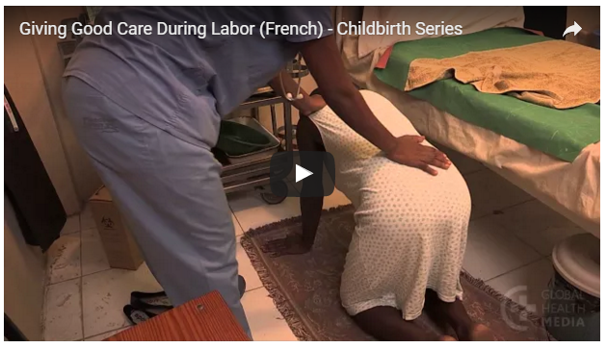
Soins pendant le 1e stade du travail - Vidéo
http://globalhealthmedia.org/portfolio-items/soins-a-prodiguer-pendant-laccouchement/?portfolioID=5631

